Slide 1

Data Visualization
Introduzione a Tableau
Introduzione all’Editor
presentato da
Francesco Di Francesco

Slide 2
Introduzione all’editor
In questa lezione conoscerai lo strumento di editing e creazione delle visualizzazioni/dashboard
Useremo Tableau Public Desktop 2022.1
Per questo corso useremo il software in lingua Inglese
Introduzione all’editor

Slide 3
Un po’ di nomenclatura
Workbook = File Tableau che può contenere al suo interno visualizzazioni singole, dashboard e storie
Worksheet = foglio di lavoro Tableau (Sheet)
Visualizzazione = Un foglio di lavoro di Tableau (Sheet) o in genere un unico grafico. Il termine abbreviato “viz” esprime lo stesso concetto
Dashboard = Insieme di grafici, o worksheets mostrati insieme
Storia = Una stories Tableau ovvero una presentazione guidata contenente visualizzazioni, dashboard e testo
Introduzione all’editor

Slide 4
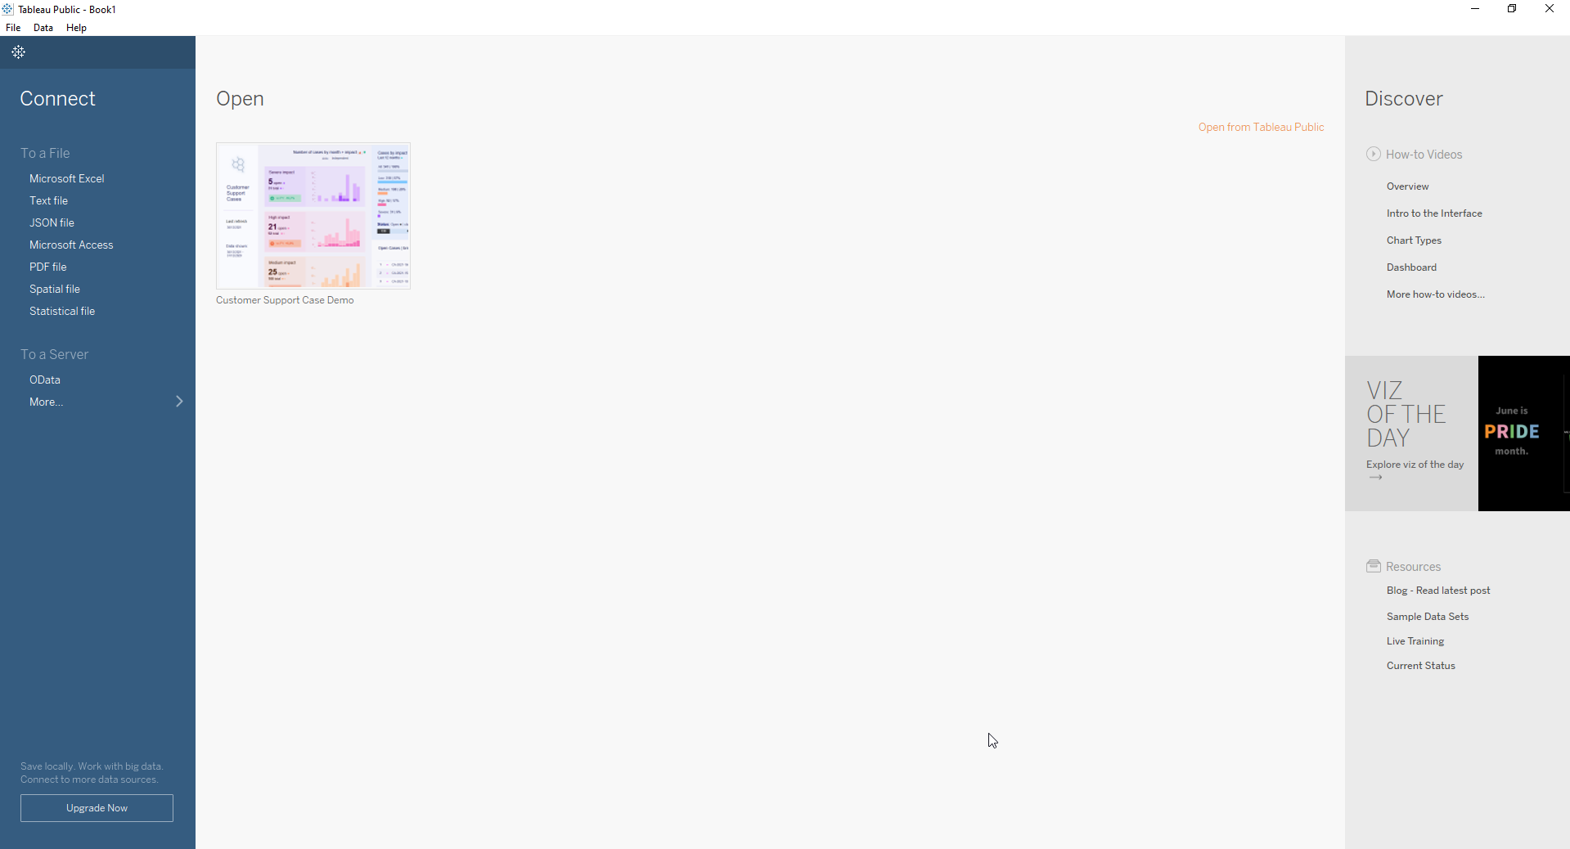
Finestra di apertura
La prima finestra che tableau mostra è la seguente
Workbook aperti recentemente
Connessione ai dati
Risorse aggiuntive
Introduzione all’editor

Slide 5
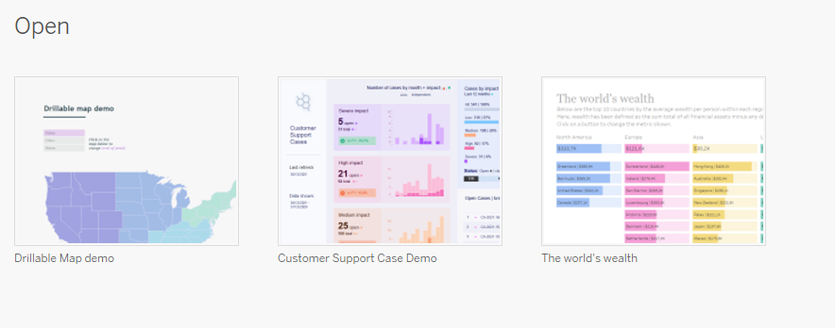
La sezione “Open” mostra tutti i workbook aperti recentemente. Clicca su un workbook per navigarci nell’editor.
Ricorda chiameremo Workbook qualsiasi file salvato in Tableau (sia esso una visualizzazione singola, una dashboard o una storia)
Workbook Recenti
Introduzione all’editor

Slide 6
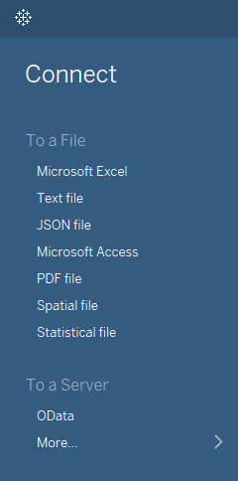
Nel pannello blu di sinistra puoi scegliere a quale fonte dati connetterti
Tableau Public offre una serie di connessioni a file salvati nel computer.
Le connessioni ai Server sono limitate in questa versione gratuita.
Connessione ai dati
Introduzione all’editor

Slide 7
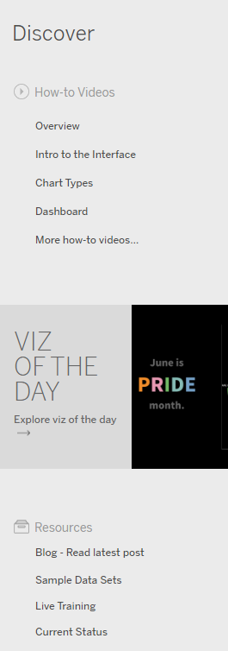
La sezione Discover contiene alcuni tutorial base
E’ sempre disponibile la Visualizzazione del giorno
Link ad altre risorse:
Il Blog di Tableau
Alcuni data sets
Training live (a pagamento)
Stato servizio Tableau
Risorse aggiuntive
Introduzione all’editor

Slide 8
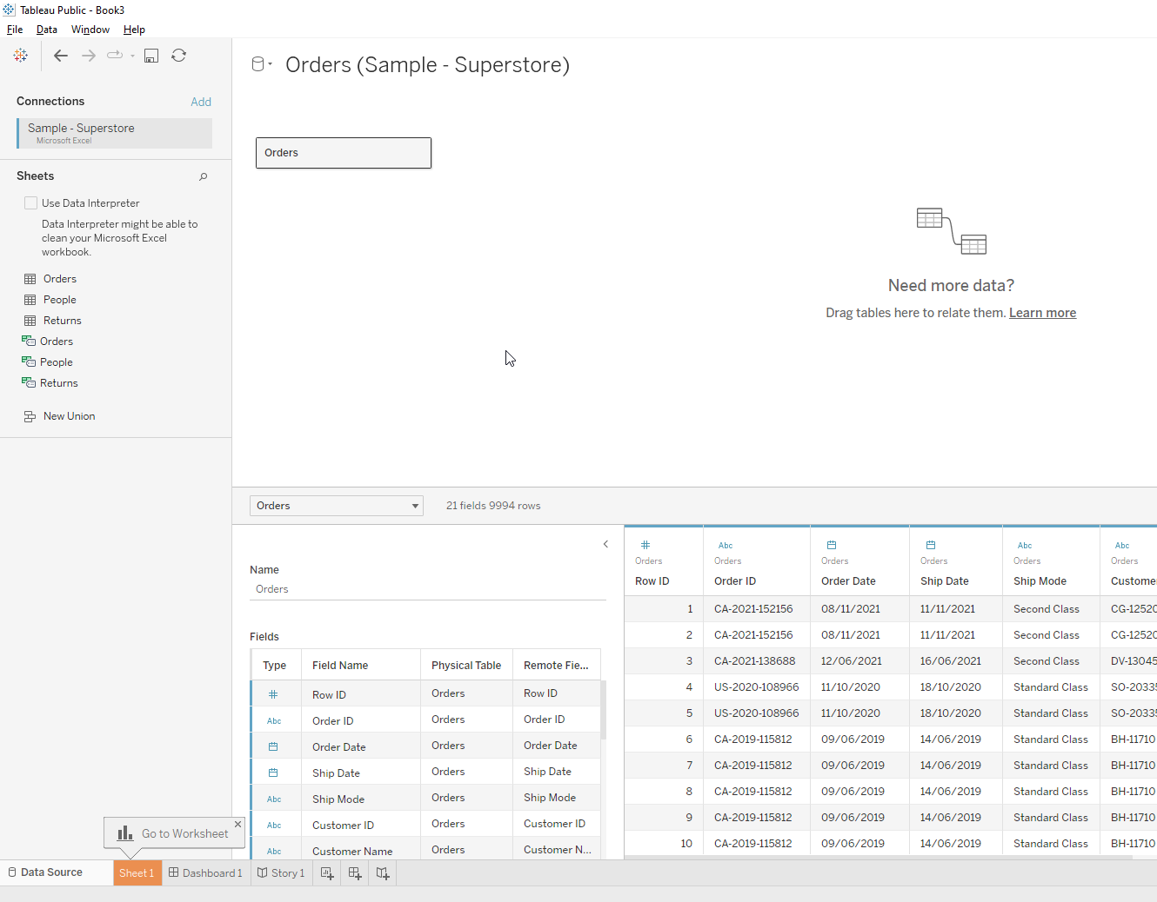
Quando si crea un nuovo Workbook Tableau chiede a quale fonte dati connettersi. Una volta selezionata si entra nella finestra di connessione ai dati
Questa finestra è nota come “Data Source” e permette di creare la fonte dati per le visualizzazioni
Pagina di connessione ai dati
Introduzione all’editor

Slide 9
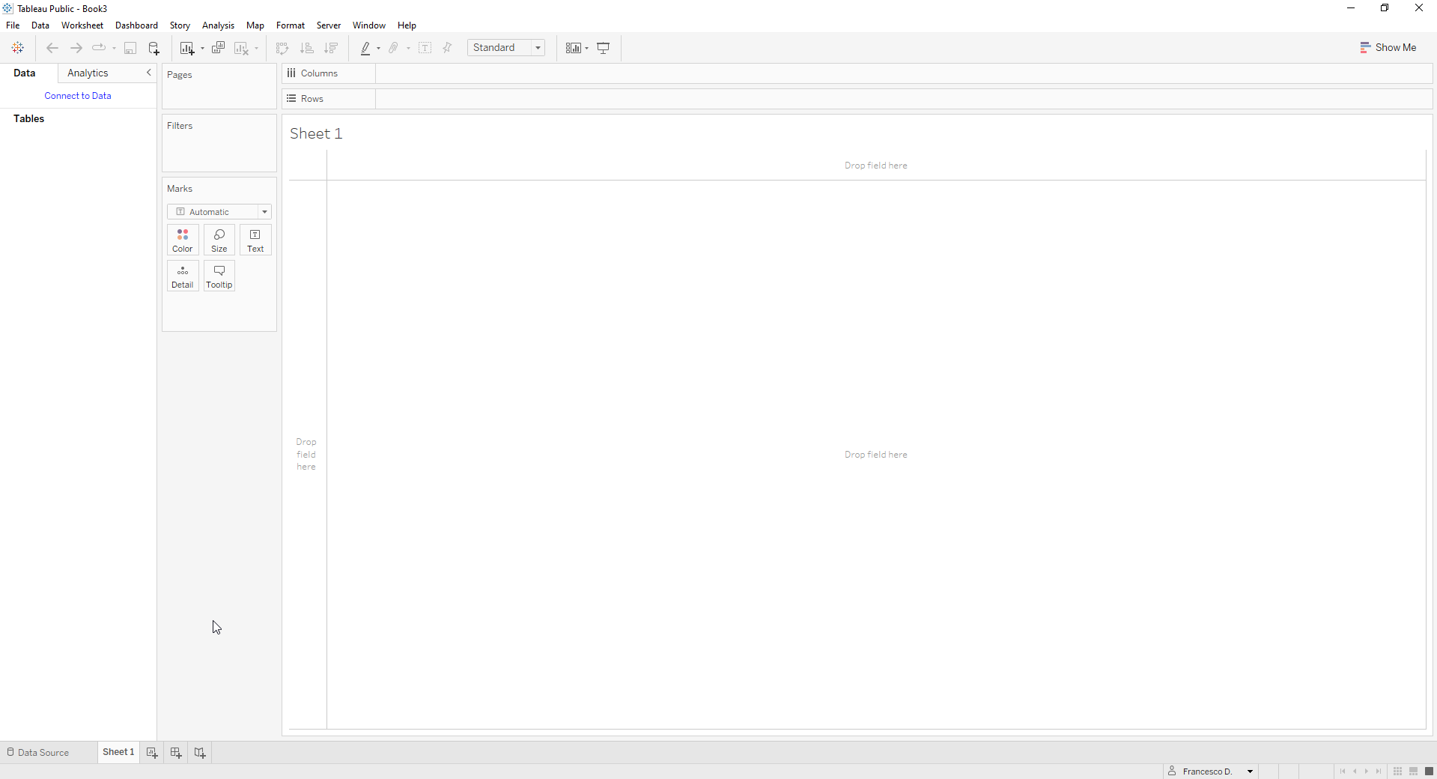
Ecco come appare la pagina principale del tool di editing e creazione
Questa pagina è anche chiamata Worksheet
Pagina principale dell’editor
Introduzione all’editor

Slide 10
Una volta aperto Tableau e connesso a dei dati entriamo nel worksheet (sheet 1 di default)
Qui avremo a disposizione tutti gli strumenti per creare una visualizzazione
Un worksheet è indicato dalla seguente icona.
Facendo click sulla stessa nella toolbar in basso è possibile creare un nuovo worksheet e rinominarlo.
Foglio di lavoro - Worksheet
Introduzione all’editor

Slide 11
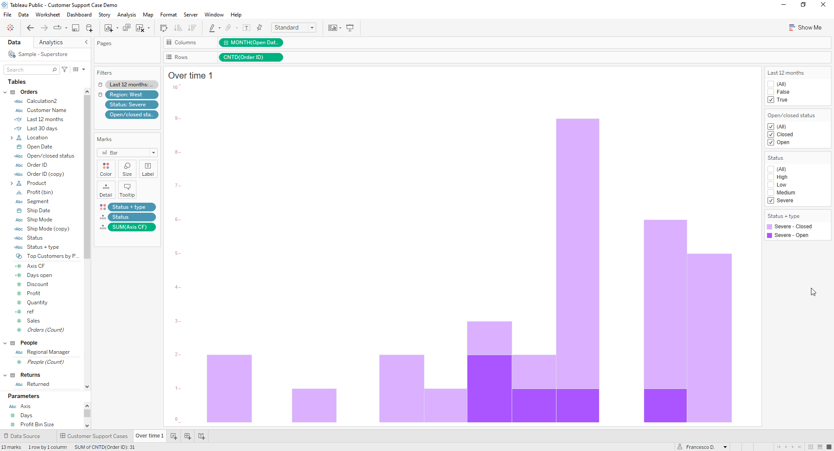
Esempio di una visualizzazione
Introduzione all’editor

Slide 12
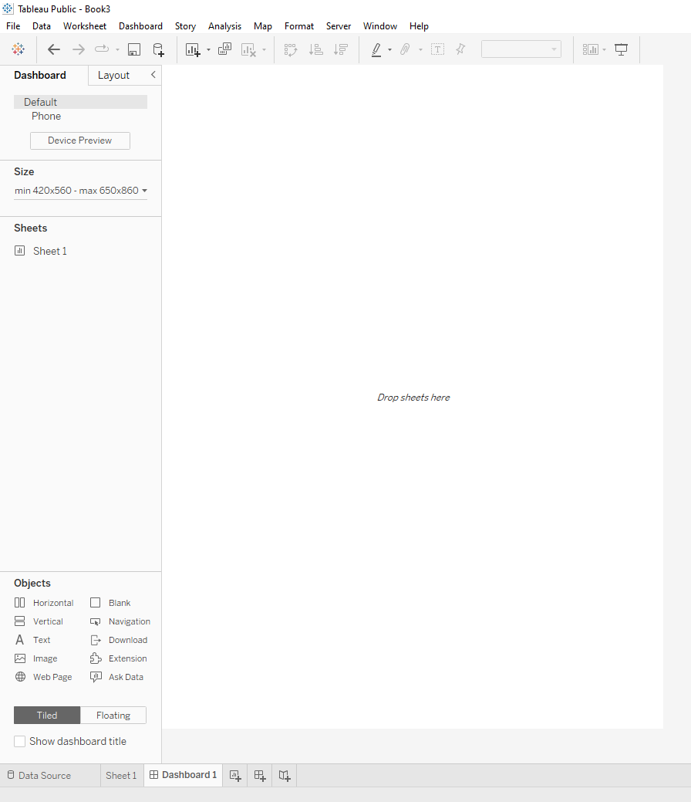
Accanto al pulsante del worksheet troviamo quello della dashboard
Una dashboard è un insieme di worksheets
L’editor della dashboard è differente, non permette di creare nuove visualizzazioni, ma di mettere insieme quelle esistenti e aggiungere alcune funzionalità
Dashboard
Introduzione all’editor

Slide 13
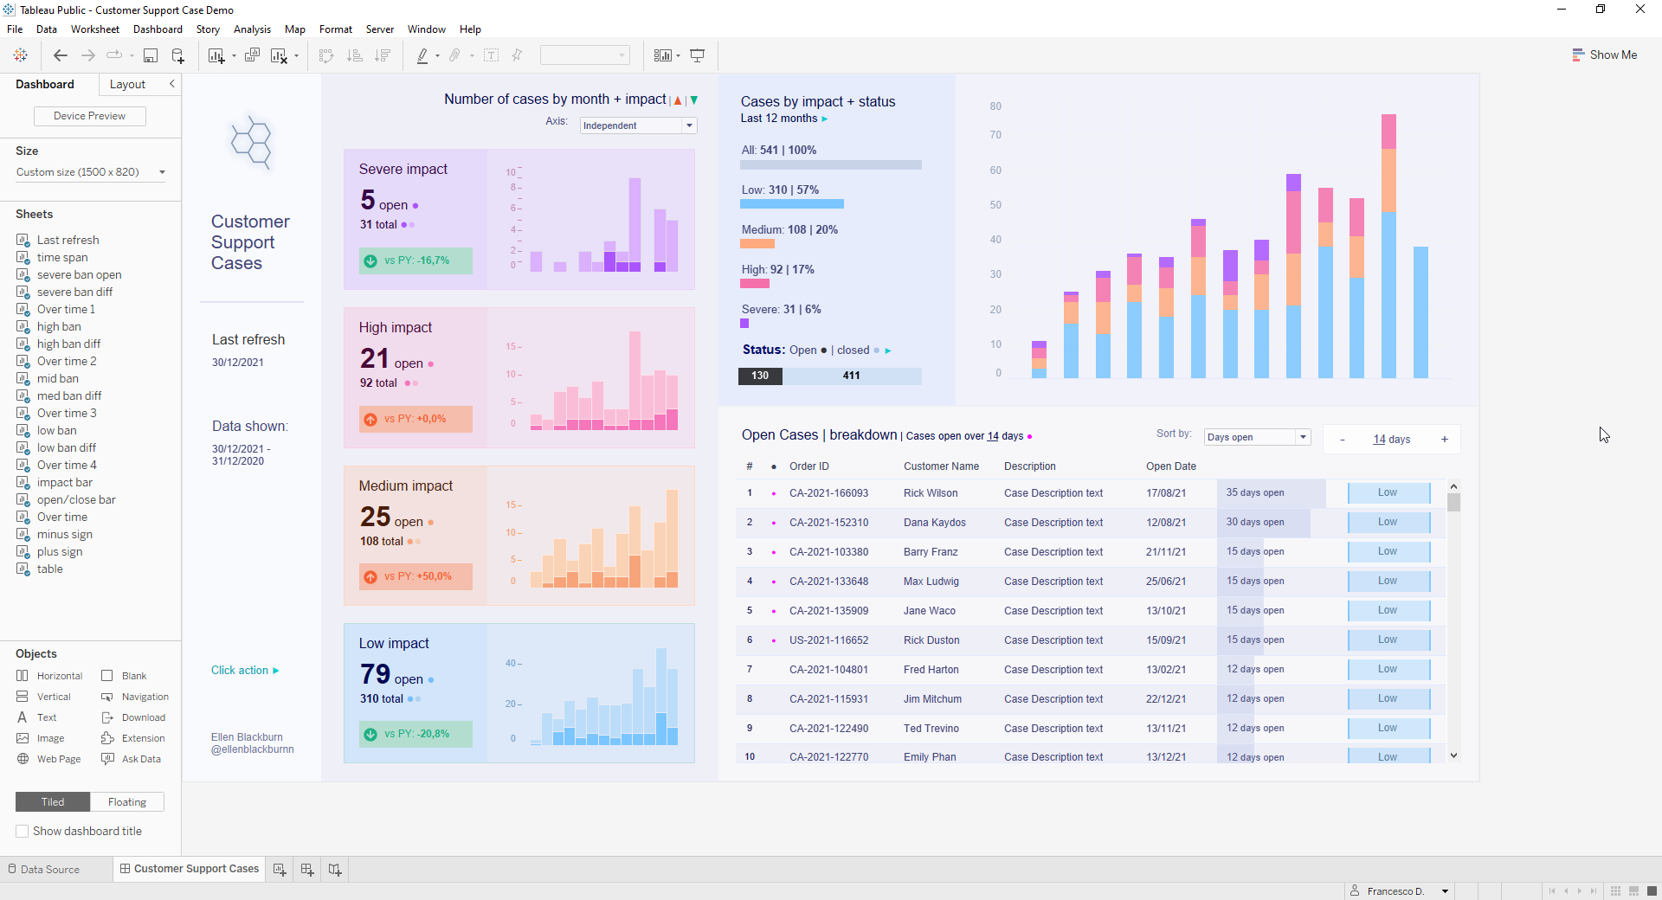
Esempio di una Dashboard
Introduzione all’editor

Slide 14
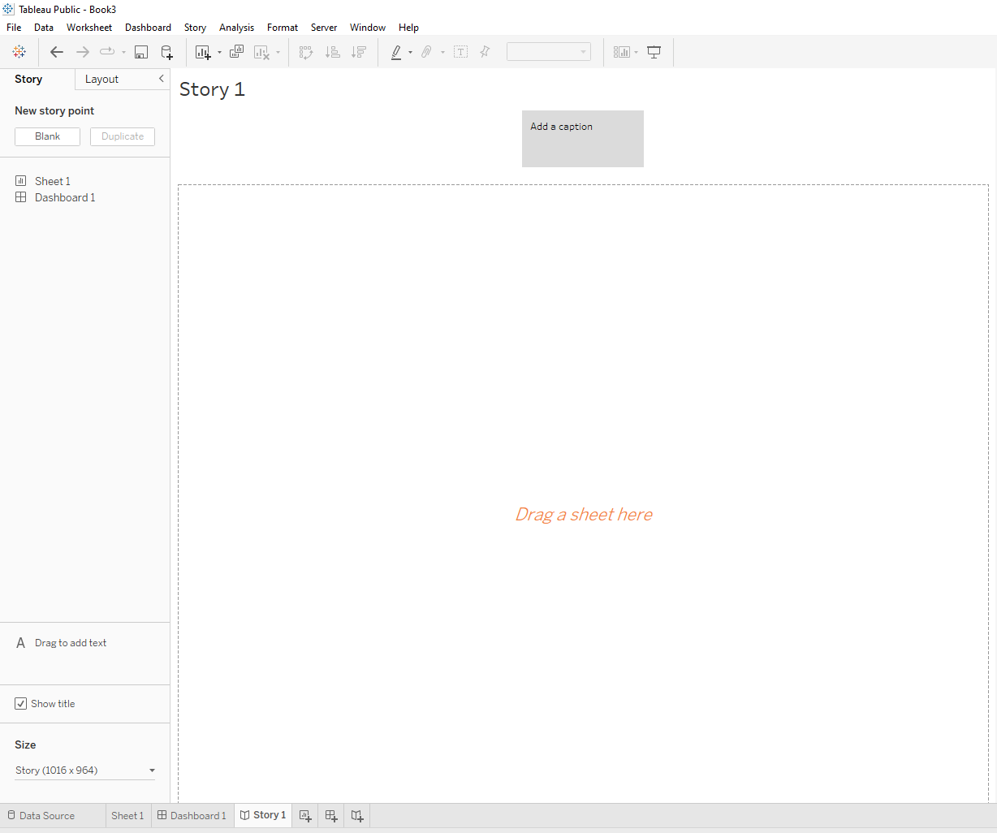
Accanto al pulsante dashboard c’è quello per le Storie
Una storia può contenere worksheets, dashboard e testo e permette di raccontare come raggiungere un certo insight
Stories
Introduzione all’editor

Slide 15
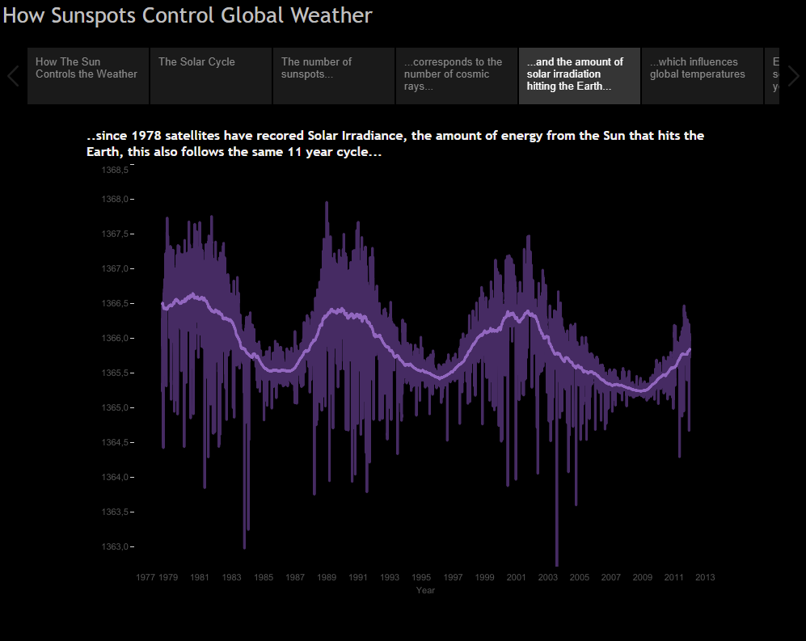
Esempio di una Storia
Introduzione all’editor

